Slide 1
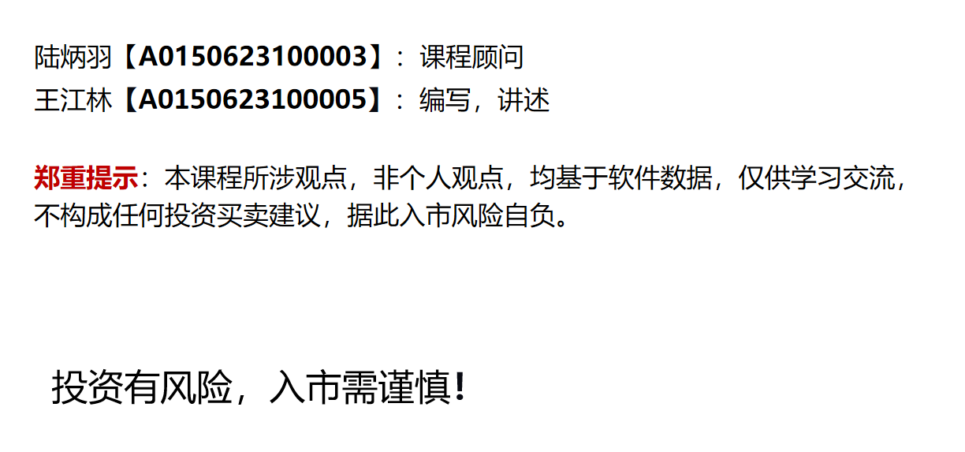
主讲人：王江林
执业编号 A0150623100005

Slide 2
量化3段上涨标准
主讲人：王江林
执业编号 A0150623100005

Slide 3
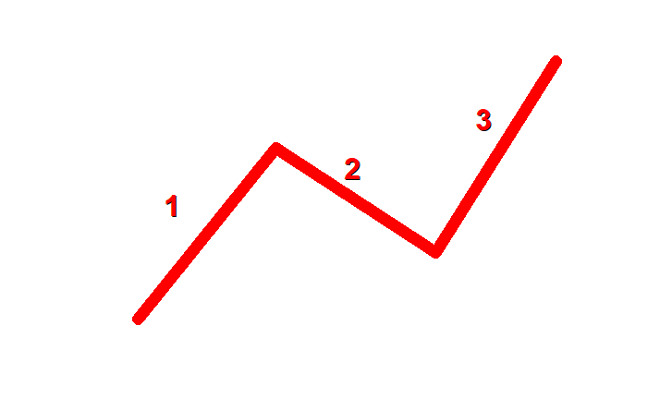
主讲人：王江林
执业编号 A0150623100005

Slide 4
量化指标：
1、收盘价
2、白色心动线和黄色保命线
主讲人：王江林
执业编号 A0150623100005

Slide 5
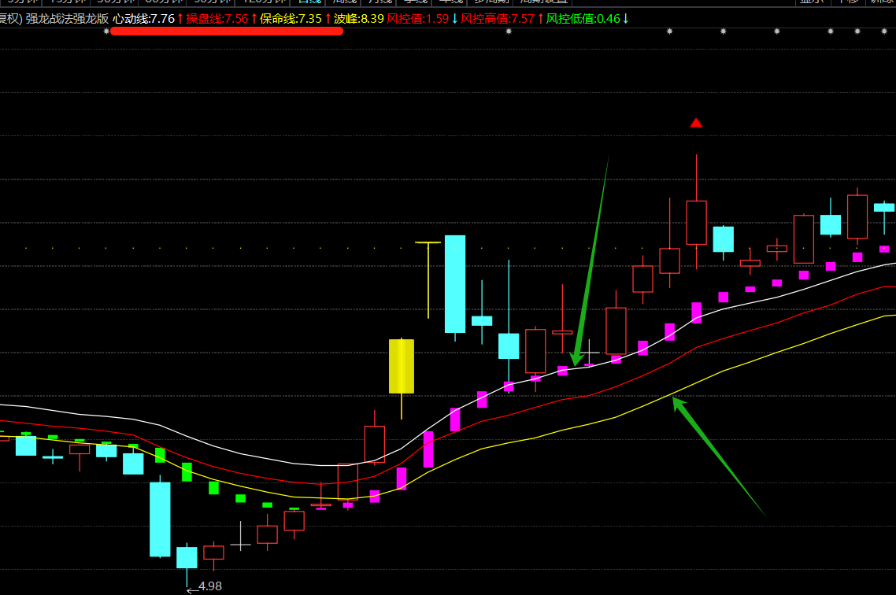
主讲人：王江林
执业编号 A0150623100005

Slide 6
3段上涨的标准：
股价从最低点开始上涨途中，收盘价站上（大于等于）白色心动线后，回踩跌破（小于）黄色保命线，然后继续向上运行创新高
主讲人：王江林
执业编号 A0150623100005

Slide 7
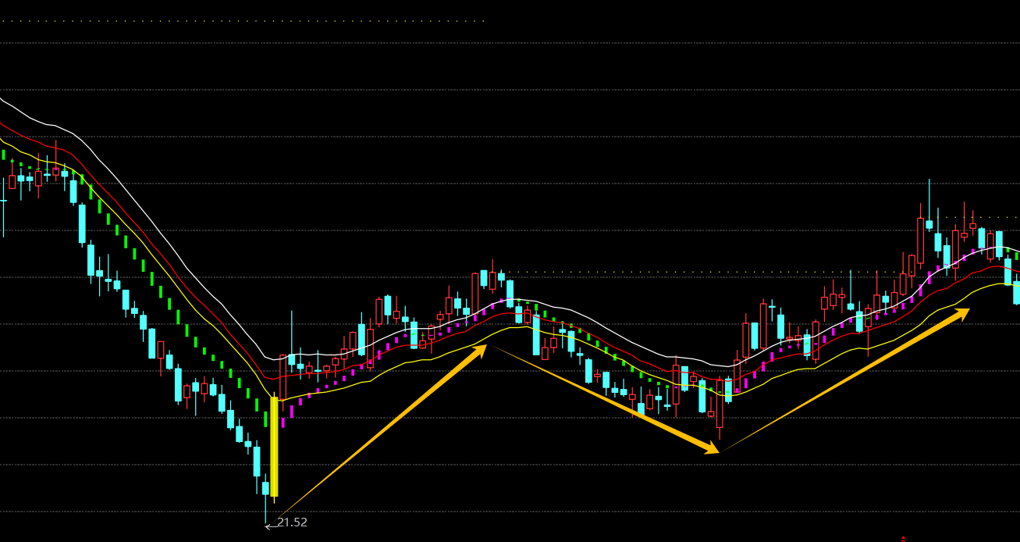
主讲人：王江林
执业编号 A0150623100005

Slide 8
上涨3段：
收盘价≥心动线→收盘价<保命线 ，再继续向上运行新高
下跌3段：
收盘价<保命线→收盘价≥心动线，再继续向下运行创新低
主讲人：王江林
执业编号 A0150623100005

Slide 9
3段下跌的标准：
股价从最高点开始下跌途中，收盘价跌破（小于）黄色保命线后，反弹站上（大于等于）白色心动线，然后继续向下跌新低
主讲人：王江林
执业编号 A0150623100005

Slide 10
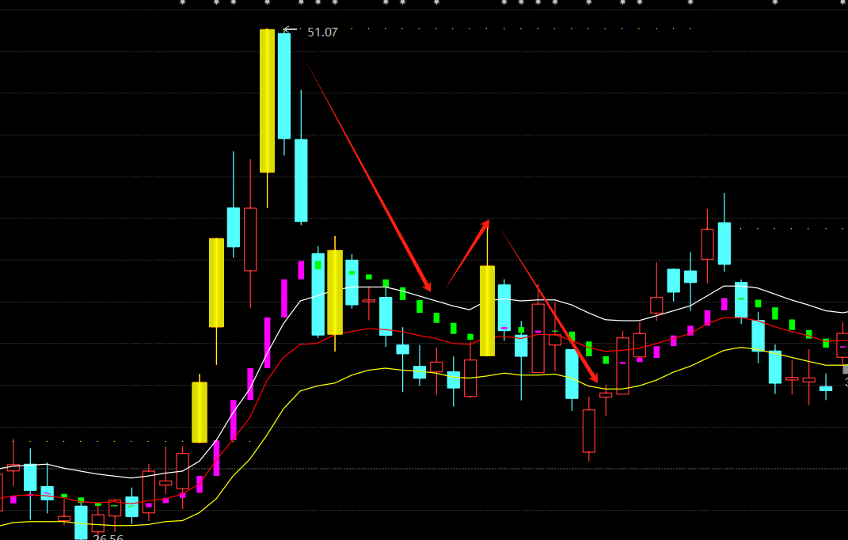
主讲人：王江林
执业编号 A0150623100005

Slide 11


